Slide 1

Progres Penyusunan KPT Berbasis KKNI
Program Studi Hukum
Fakultas Hukum Universitas Islam Indonesia

Slide 2
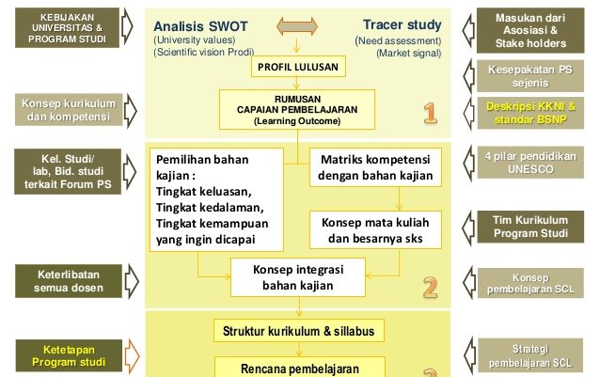
Alur Penyusunan KPT - KKNI

Slide 3
Evaluasi Visi Prodi
DRAFT VISI
“Terwujudnya Program Studi S1 Ilmu Hukum yang memiliki komitmen pada kesempurnaan risalah Islamiyah, unggul di tingkat nasional maupun global, dan menghasilkan sarjana hukum yang berintegritas dan profesional.”

Slide 4
Evaluasi Misi Prodi
DRAFT MISI
Menyelenggarakan pendidikan hukum dengan mengkaji hukum positif dan Hukum Islam.
Menyelenggarakan penelitian hukum untuk mengaplikasikan ilmu hukum yang bermuatan nilai-nilai Hukum Islam.
Menyelenggarakan pengabdian masyarakat guna meningkatkan kesadaran dan ketaatan hukum serta terpenuhinya hak-hak hukum masyarakat.
Menyelenggarakan dakwah Islamiyah dalam rangka menyebarluaskan nilai-nilai Islam.

Slide 5
Evaluasi Tujuan Prodi
DRAFT TUJUAN PRODI
Menghasilkan lulusan yang berintegritas dan profesional berdasarkan nilai-nilai keislaman, kebangsaan, kemandirian, dan keuniversalan yang siap berperan sebagai praktisi hukum, akademisi, dan pegiat masyarakat.
Menghasilkan dokumen hukum yang memiliki kontribusi pada peningkatan kesejahteraan masyarakat.

Slide 6
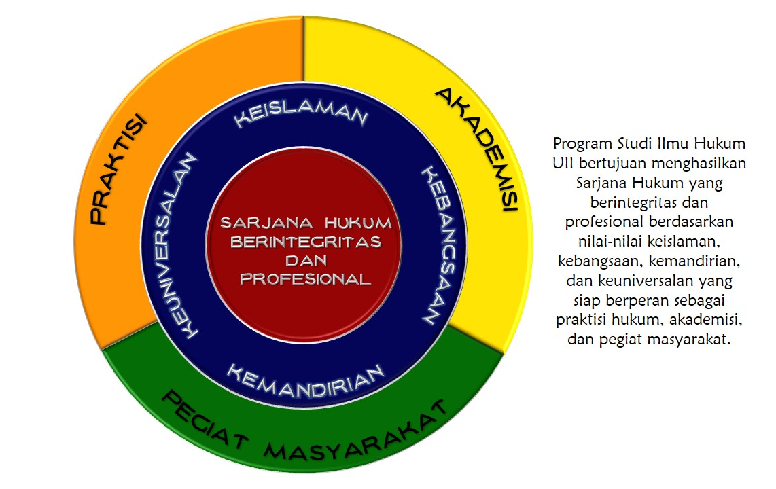
Draft Profil Lulusan Prodi

Slide 7
Capaian Pembelajaran
SIKAP
PENGETAHUAN
KETRAMPILAN KHUSUS
KETRAMPILAN UMUM

Slide 8
CP SIKAP (Given ~ Lampiran Permenristekdikti No. 44 Tahun 2015)
bertakwa kepada Tuhan Yang Maha Esa dan mampu menunjukkan sikap religius;
menjunjung tinggi nilai kemanusiaan dalam menjalankan tugas berdasarkan agama, moral, dan etika;
berkontribusi dalam peningkatan mutu kehidupan bermasyarakat, berbangsa, bernegara, dan kemajuan peradaban berdasarkan Pancasila;
berperan sebagai warga negara yang bangga dan cinta tanah air, memiliki nasionalisme serta rasa tanggungjawab pada negara dan bangsa;
menghargai keanekaragaman budaya, pandangan, agama, dan kepercayaan, serta pendapat atau temuan orisinal orang lain;
Bekerja sama dan memiliki kepekaan sosial serta kepedulian terhadap masyarakat dan lingkungan;
Taat hukum dan disiplin dalam kehidupan bermasyarakat dan bernegara;
Menginternalisasi nilai, norma, dan etika akademik;
Menunjukkan sikap bertanggungjawab atas pekerjaan di bidang keahliannya secara mandiri;
Menginternalisasi semangat kemandirian, kejuangan, dan kewirausahaan.

Slide 9
CP Penciri Prodi
Berkomitmen terhadap risalah islamiah dan akhlakul karimah.
Memiliki sikap profesional yang berdaya saing global.
Memiliki jiwa kepemimpinan dan kecendekiawanan.
Memiliki keberpihakan dan berkomitmen untuk membantu dan/atau membela kepentingan masyarakat luas, terutama masyarakat miskin, rentan, dan marginal.

Slide 10
CP KETRAMPILAN UMUM (Given ~ Lampiran Permenristekdikti No. 44 Tahun 2015)
Mampu menerapkan pemikiran logis, kritis, sistematis, dan inovatif dalam konteks pengembangan atau implementasi ilmu pengetahuan dan teknologi yang memperhatikan dan menerapkan nilai humaniora yang sesuai dengan bidang keahliannnya;
Mampu menunjukkan kinerja mandiri, bermutu, dan terukur;
Mampu mengkaji implikasi pengembangan atau implementasi ilmu pengetahuan teknologi yang memperhatikan dan menerapkan nilai humaniora sesuai dengan keahliannya berdasarkan kaidah, tata cara dan etika ilmiah dalam rangka menghasilkan solusi, gagasan, desain atau kritik seni.
Menyusun deskripsi saintifik hasil kajian tersebut di atas dalam bentuk skripsi atau laporan tugas akhir, dan mengunggahnya dalam laman perguruan tinggi;
Mampu mengambil keputusan secara tepat dalam konteks penyelesaian masalah di bidang keahliannya, berdasarkan hasil analisis informasi dan data;
Mampu memelihara dan mengembangkan jaringan kerja dengan pembimbing, kolega, dan sejawat baik di dalam maupun di luar lembaganya;
Mampu bertanggung jawab atas pencapaian hasil kerja kelompok dan melakukan supervisi dan evaluasi terhadap penyelesaian pekerjaan yang ditugaskan kepada pekerja yang berada di bawah tanggungjawabnya;
Mampu melakukan proses evaluasi diri terhadap kelompok kerja yang berada dibawah tanggung jawabnya, dan mampu mengelola pembelajaran secara mandiri;
Mampu mendokumentasikan, menyimpan, mengamankan, dan menemukan kembali data untuk menjamin kesahihan dan mencegah plagiasi.

Slide 11
CP PENGETAHUAN
Menguasai konsep teoritik tentang:
a. ciri, struktur, dan teori Ilmu Hukum
b. sumber, asas, prinsip dan norma hukum
c. sistem atau tata hukum nasional Indonesia dan sejarah perkembangannya
2. Menguasai pengetahuan dasar tentang sejarah dan aspek teoritik bidang Hukum Positif Indonesia, yang mencakup Hukum Perdata, Hukum Pidana, Hukum Tata Negara, Hukum Administrasi Negara, Hukum Internasional, Hukum Adat, Hukum Hak Asasi Manusia, Hukum Islam, baik aspek material atau substansial maupun formal atau prosedural.
3. Menguasai prinsip, norma, dan langkah penyelesaian masalah atau kasus hukum melalui penerapan metode penemuan hukum, yang merupakan dasar perumusan beberapa bentuk dokumen elementer hukum, yaitu berupa dokumen memorandum hukum, dokumen hukum untuk beracara, dokumen hukum kontrak, dan dokumen hukum yang berfungsi regulatif seperti peraturan perundang-undangan dan beschikking.
4. Menguasai konsep umum pengetahuan filsafat hukum, sosiologi hukum, antropologi hukum, etika profesi hukum, dan perbandingan hukum agar dapat memahami hukum secara kontekstual, sistemik, dan utuh.

Slide 12
CP KETRAMPILAN KHUSUS
mampu menyusun konsep penyelesaian masalah atau kasus hukum melalui penerapan metode berpikir yuridis berdasarkan pengetahuan teoretis dan hukum positif tentang sumber, asas, prinsip, dan norma hukum dari berbagai bidang Hukum Positif Indonesia, yang merupakan keahlian dasar untuk menjalankan profesi hukum serta mampu bekerjasama dalam kelompok;
mampu merumuskan ide secara logis, kritis, dan argumentatif di bidang hukum dan mengkomunikasikannya secara lisan dan/atau tertulis, khusus dalam lingkup masyarakat akademik, sesuai dengan etika akademik;
Mampu memberikan solusi atas masalah hukum yang dihadapi oleh masyarakat, serta mengkomunikasikan, mengorganisasi, mengadvokasi dan melakukan penggalangan dana
marnpu rnengarnbil keputusan secara tepat, akademik, mandiri, berintegritas, dan bertanggungjawab dalam menyelesaikan rnasalah atau kasus hukum, serta mampu bekerjasama dengan sejawat;
Mampu melakukan perancangan peraturan perundang-undangan dengan mendasarkan pada nilai-nilai etika, keadilan, dan kepedulian terhadap lingkungan sosial
Mampu menyusun dokumen hukum berupa perjanjian baik konvensional maupun syariah

Slide 13
Langkah Penyusunan Bahan Kajian
Penentuan Basis Keilmuan
Basis Ilmu Utama
Basis Ilmu Pendukung
Basis Ilmu Penciri
Basis Ilmu Lainnya
4 Mata Kuliah Wajib Dikti
Inter-disciplinary
Ilmu Keislaman
Ilmu Hukum

Slide 14
Catatan Korelasi
CP → BK
CP Pengetahuan dan Ketrampilan Khusus masuk ke BK Basis Keilmuan Utama
CP Sikap Masuk ke Tiap Mata Kuliah (perlu distribusi)
CP Ketrampilan Umum Perlu dikaitkan ke Berbagai Mata Kuliah

Slide 15
Sebaran Basis Keilmuan*
No | Basis Ilmu | Jumlah Mata Kuliah (%) | Jumlah BK
1 | Keilmuan Utama (Hukum) | 60 (72.3%) | 256 (71.9%)
2 | Pendukung (Keislaman) | 11 (13.3%) | 47 (13.2%)
3 | Penciri (Interdisciplinary) | 8 (9.6%) | 37 (10.4%)
4 | Lainnya (4 makul wajib nasional) | 4 (4.8%) | 16 (4.5%)
 | TOTAL | (100%) | (100%)
*Jumlah diatas masih bisa berubah →Perlu pelibatan seluruh dosen dalam penyusunan BK

Slide 16
Contoh BK Ilmu Utama
(CP Pengetahuan)
Nama Mata Kuliah | Bahan Kajian
Pengantar Ilmu Hukum | 1. Metode, Pendekatan, Objek Ilmu Hukum
 | 2. Manusia, Masyarakat, dan Hukum
 | 3. Kaidah Sosial dan Kaidah Hukum
 | 4. Subjek, Objek, dan Fungsi Hukum
 | 5. Hak dan kewajiban dalam Hukum
 | 6. Pembagian Hukum
 | 7. Sumber hukum, Penemuan Hukum, dan Penafsiran
 | 8. Sistem Hukum
 | 9. Cabang Kajian Ilmu Hukum

Slide 17
Contoh BK Ilmu Utama
(CP Ketrampilan Khusus)
Nama Mata Kuliah | Bahan Kajian
Keadvokatan | Penyusunan Berkas Perkara Perdata
 | 2. Penyusunan Berkas Perkara Pidana

Slide 18
Contoh BK Ilmu Pendukung
(CP Pengetahuan)
Nama Mata Kuliah | Bahan Kajian
Pengantar Hukum Islam | 1. Prinsip, Asas, Kaidah, Subjek dan Objek Hukum Islam
 | 2. Sumber Hukum Islam & Metode Ijtihad
 | 3. Penyusunan Hukum Islam dari Era Khulafaurrasyidun hingga ke Indonesia

Slide 19
Contoh BK Ilmu Penciri/Interdisciplinary
(CP Pengetahuan)
Nama Mata Kuliah | Bahan Kajian
Hukum Pengelolaan Sumber Daya Alam (SDA) | 1. Konsep Penguasaan dan Pengelolaan SDA
 | 2. Perizinan Khusus di Sektor SDA
 | 3. Pelaksanaan, Pembinaan, dan Pengawasan
 | 4. Penegakan Hukum (Konteks Administrasi)
 | 5. Tindak Pidana Pertambangan, Perkebunan, Kehutanan, dan Energi
 | 6. Penegakan Hukum Pidana sektor Pertambangan, Perkebunan, Kehutanan, dan Energi

Slide 20
Contoh BK Ilmu Lainnya
(CP Pengetahuan)
Nama Mata Kuliah | Bahan Kajian
Bahasa Inggris | 1. Reading (Law Systems, Government/State Organ/Political Parties, Right & Responsibility, Democracy, United Nations)
 | 2. Writing (Human Right & Corporation)
 | 3. Listening (Bhineka Tunggal Ika, Pancasila, President Election, & Court Procedure)
 | 4. Speaking (Corruption & ASEAN)

Slide 21
Tahapan Yang Belum Dilakukan
Menderivasikan CP Sikap & Ketrampilan Umum dalam BK
Identifikasi Bobot BK
Penamaan Mata Kuliah
Pelibatan seluruh dosen dalam pencermatan draft BK
Penentuan Besaran SKS Tiap Mata Kuliah

Slide 22
Sekian & Terima Kasih

